Slide 1
運動

Slide 2
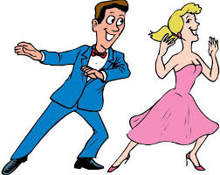
跳舞

Slide 3
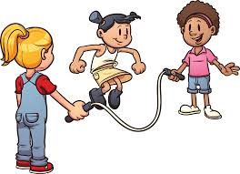
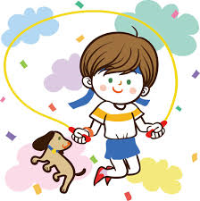
跳繩

Slide 4
游泳

Slide 5
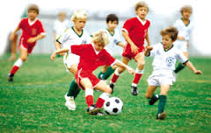
踢足球

Slide 6
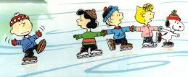
溜冰

Slide 7
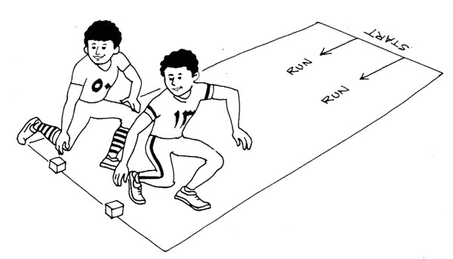
跑步

Slide 8
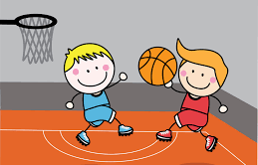
打籃球

Slide 9
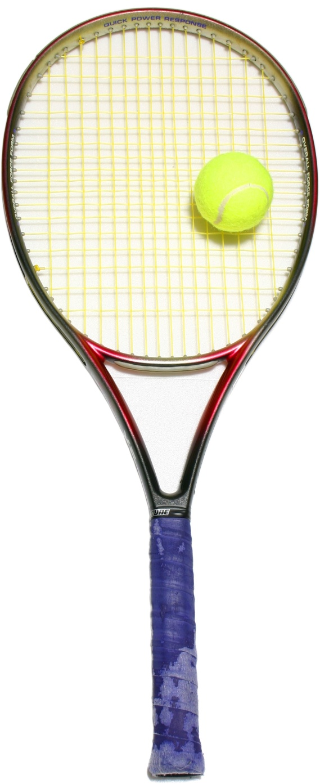
打網球

Slide 10
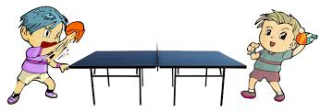
打乒乓球

Slide 11
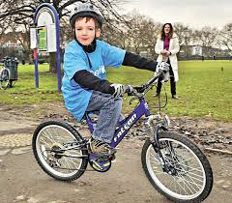
踏單車

Slide 12
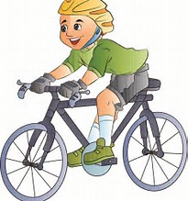

Slide 13
運動
跑步
溜冰
游泳
打網球
打籃球
踏單車
跳舞
踢足球
打乒乓球

Slide 14
運動場地
板球場
籃球場
足球場
乒乓球場
單車徑
公園
舞蹈室
泳池

